Slide 1
Внеурочная деятельность. « Праздники, традиции и ремесла народов России
Работу подготовила учитель начальных классов
МОУ ИРМО «Мамоновская СОШ»
Рюмкина Валентина Степановна
26.10.2015г

Slide 2
Обычай (Традиция) — укоренившееся, повторяющееся с давних пор в каком-либо обществе, действие. Основной способ управления поведением в догосударственном обществе в условиях родовых отношений.

Slide 3
Вашему вниманию я предлагаю два праздника, в которых участвует каждый, живущий в России

Slide 4
Проводы весны
Проводы весны сопровождаются разными обрядами и в разные дни. В Саратовской губернии для сего делали из соломы чучело, одевали его в сарафан и кокошник с ожерельем. Чучело носили по деревне с песнями, а после раздевали и бросали в воду. В старину в степных селениях Тульской губернии избирали мужика, надевали на его голову березовый венок, на кафтан нашивали ленты, в руки давали древесные ветви с полевыми цветами. Такой мужик назывался водок. Его угощали брагой и пирогами, провожали все по селениям с песнями и плясками.

Slide 5
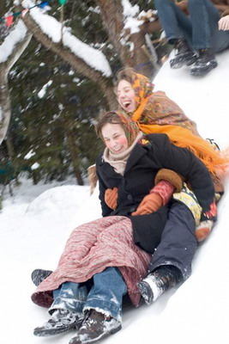
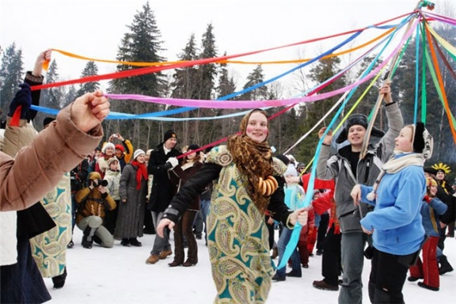

Slide 6
Масленица
Дети сбегают с гор и кричат: «Приехала Масленица! Приехала Масленица!» Встреча оканчивается кулачным боем. В некоторых местах мне случалось видеть, как дети приготовляли утром соломенную куклу — Масленицу. На Масленицу надевали кафтан и шапку, опоясывали кушаком, ноги обували в лапти. Эту Масленицу-куклу на салазках ввозили на гору с причитанием встречи.

Slide 7
Когда празднуют Масленицу?
Именно весной, в марте, телятся коровы, благодаря чему в доме бывает много молока, молочных продуктов и сливочного масла – «мазало». Масло, как символ достатка в семье, и круглый, горячий блин – как олицетворение солнца, были обязательными атрибутами в ритуале «умащения» божества, стремления задобрить его. Ведь от солнца напрямую зависела плодородность земли.
Кроме этого, существует мнение, что масленица уходит корнями еще глубже, и изначально обряд был посвящен поклонению славянскому богу скотоводства – Велесу.
Еще одна версия происхождения названия праздника опирается на предположение, что в неделю масленицы из рациона питания исключалось мясо, однако молочные продукты (сыр, масло, творог и др.) разрешены к употреблению. Хозяйки пекли масленые блины. Кстати, отсюда и второе название праздника – Седмица сырная.

Slide 8
Легенда
Справедливости ради вспомним еще одну легенду. Считается, что родиной праздника является дальний Север. Однажды, в суровый зимний день люди, изнемогшие от мороза, заметили Масленицу - дочь Мороза, прятавшуюся за снежными сугробами, и позвали ее согреть, развеселить их, помочь пережить стужу. Масленица явилась к людям, но не маленькой девочкой, какой казалась, когда пряталась, а здоровой, крепкой женщиной: щеки ее были румяными и жирными от масла, глаза хитрыми, а смех – коварным. Увлекая людей в веселые хороводы, дочь Мороза согрела их и позволила забыть о холоде. Отсюда и пошло веселье, с которым каждый год русские люди провожают стужу и чествуют весну.

Slide 9
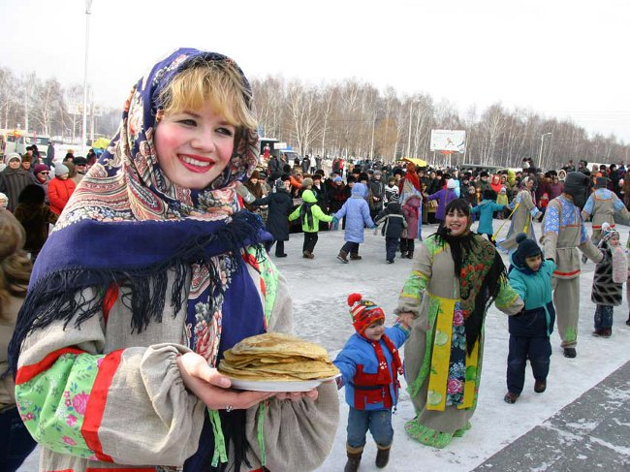

Slide 10
Дни масленичной недели
До XVII века масленица праздновалась 2 недели, позже она стала включать в себя лишь 7 дней, каждый из которых имел определенное название и предполагал выполнение тех или иных обрядов. Каждый день был полон традиционных забав, религиозных или обрядовых действий.
Малая масленица
В некоторых губерниях к масленице готовились с субботы, предшествовавшей наступлению Сырной седмицы. У одних такая подготовка сопровождалась выпечкой блинов, с которыми ребятишки должны были совершить обряд встречи масленицы. У других принято было детям собирать по деревне старые лапти и встречать тех, кто приезжал с базара, вопросом: «Везешь масленицу?». При отрицательном ответе встречаемый мог быть бит этими самыми лаптями. В некоторых населенных пунктах субботу посвящали умершим родителям, оставляли для их душ блины на божнице, крыше или могилах.

Slide 11
Мясное воскресенье
Это последнее воскресенье перед Сырной седмицей, или масленицей. В этот день принято ходить в гости и приглашать к себе родственников, друзей. Тесть приглашал зятя на щедрые мясные угощения. Кушали много и вкусно, приговаривая: «Заговляюсь на сыр да на масло».
Масленичная неделя условно поделена на Узкую и Широкую Масленицу. Первый период составлял три дня недели (понедельник, вторник, среда). В эти дни можно было выполнять какие-либо домашние работы. А уже с четверга по воскресенье наступала Широкая Масленица, и все хозяйственные дела прекращались

Slide 12
Масленичные дни
Понедельник – встреча масленицы
С утра невестка из дома родителей мужа отправлялась к своим родителям. Вечером свекор и свекровь так же приходили к ним в гости, обсуждали «программу мероприятий» на масленицу: состав гостей, места гуляний. В понедельник хозяйки начинали печь блины. Из соломы и различной ветоши собирали чучело, возили по улицам.
Зазывали масленицу, приглашали родственников и друзей в гости на блины. Ключевой обряд вторника – смотрины невесты. Мы уже упоминали, что семье, браку в масленицу уделялось особое внимание: сватовство было важной частью обрядов, так как на праздник Красной горки (следует сразу за Великим постом) многие стремились сыграть свадьбу.
Вторник – заигрыш
Среда – лакомки
Теща зовет зятя на блины. Конечно, приглашались и другие гости. Но выражение расположения к зятю было ключевым обрядом в этот день.

Slide 13
Четверг – разгул, или Широкий четверг
Начиналась Широкая масленица, и веселились уже с размахом. Катания на лошадях, соревнования, кулачные бои, захват городка из снега и пиршества – все это позволяло народу высвободить негативную энергию, копившуюся долгие зимние дни.
Пятница – тещины вечёрки
Зять звал в гости тещу, ее родственников и подруг на блины, испеченные женой. Ключевым смыслом этого обычая являлась демонстрация зятем расположения к матери жены.
Суббота – золовкины посиделки
В гости к невесткам собирались золовки и другие родственники со стороны мужа. Невестка дарила сестре мужа подарок. По церковному обычаю в субботу совершается празднование всех преподобных отцов.
Воскресенье – проводы масленицы
Это последний день праздничного цикла, его кульминация. Принято просить прощения у близких, а вечером поминать умерших родственников. В этот день люди ходят в баню, принято избавляться от остатков праздничной еды. В конце дня чучело Масленицы всенародно сжигают, а пепел развевают над полями. Церковный обычай предполагает проведение чина прощения и начала великопостных служб.

Slide 14
Традиции масленицы
Ярмарка
Давняя традиция – на масленицу устраивать угощение у дома, ходить друг другу в гости. На улицах сел и городов на масленицу торговали всевозможными соленьями, пирогами, блинами, сбитнем и другими вкусностями. Веселье проходило на ледяных горках и в балаганах, людей развлекали скоморохи. В наши дни ярмарки проходят так же весело и с размахом. Народные гулянья, концерты, угощение блинами и чаем из самовара – неотъемлемая составляющая многих современных ярмарок. Публику развлекают не только профессиональные артисты, но и самодеятельные граждане. А в Прощеное воскресенье можно полюбоваться вещами, созданными народными умельцами, и даже приобрести что-нибудь на память.

Slide 15
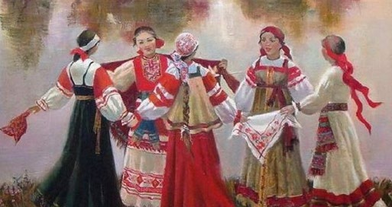
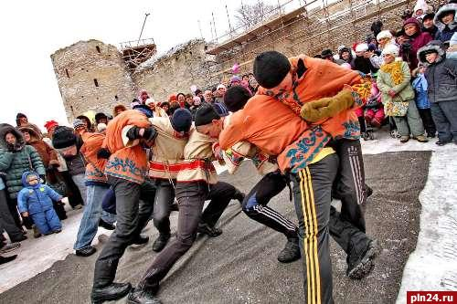

Slide 16
Зачем сжигают чучело масленицы?
Так зачем на Масленицу сжигают чучело? Правильно. Для избавления от напастей. Для формирования успеха. Для того, чтобы был урожай. И неважно, что выступает в качестве этого урожая, зерно, деньги или иной эквивалент. Хотите попробовать? и сможете убедиться самостоятельно в том, что народные традиции, особенно, столь древние, не возникают на пустом месте.

Slide 17
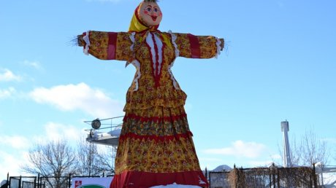
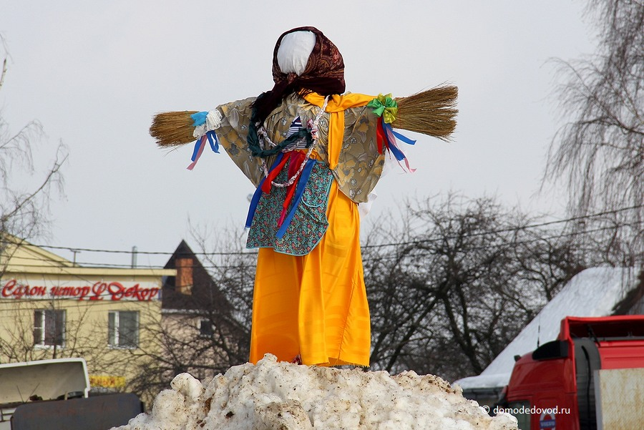
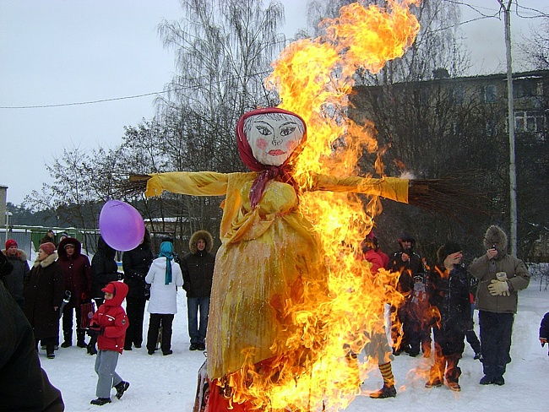

Slide 18
Пасха
Одним из главных символов праздника является яйцо. Начиная с четверга, красили, расписывали яйца. Этому уделяли довольно много времени. Красивые раскрашенные яйца считались гордостью семьи.
Пасхальный стол – особый: кушания, которые готовили на Пасху, больше не повторялись в течение года. Готовили куличи, пасхи, жарили телятину, запекали окорок.
В храмах во время службы горят все свечи и лампады, а в домах зажигали все лампы и люстры.

Slide 19
Символы пасхи
Символы Пасхи Пасхальное яйцо — символ Пасхи наряду с куличом и творожной пасхой. Яйцо символизирует жизнь, возрождение. Издревле считается, что именно пасхальное освященное яйцо должно быть первой едой после 40-дневного поста. Кулич олицетворяет то, как Христос вкушал хлеб с учениками, дабы они уверовали в его воскрешение. Творожная пасха делается в виде усеченной пирамиды, на нее наносятся буквы «ХВ». Она символизирует Гроб господень и, замещая пасхального агнца, напоминает, что время ветхозаветных жертвоприношений прошло.

Slide 20
Поздравление
Поздравление во славу Христа Обмениваясь яичками и поздравляя в день Пасхи друг друга словами: «Христос Воскресе!» — и получая в ответ: «Воистину Воскресе», — христиане исповедуют веру в воскрешение.

Slide 21
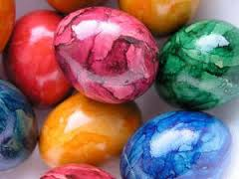
Красим яйца

Slide 22
Зачем красим яйца?
Крашеное пасхальное яйцо Так все же, почему красят яйца на Пасху? Одно из объяснений, достаточно логичное и практичное, трактует это так. Во время 40-дневного поста куры не переставали нестись, и хозяева варили яйца, чтобы они не испортились. Вареные яйца красили — так их легче можно было отличить от свежих.
Другая, более поэтическая версия, почему красят яйца, рассказывает такую историю. Первое пасхальное яйцо преподнесла Мария Магдалина императору Тиберию. После чудесного воскрешения Иисуса Христа она пришла к римскому императору со словами: «Христос Воскресе!» В те времена нельзя было приходить с пустыми руками, поэтому она принесла ему в дар яичко. Однако Тиберий не поверил ее словам, возразив, что никто не может воскреснуть, так же как белое яйцо не может стать красным. Лишь только последнее слово слетело с его губ, как яйцо действительно приняло алый цвет. С тех пор появилась традиция красить яйца.

Slide 23
Приметы
Пасхальное яичко хранится до следующей Пасхи. При этом считается, что оно обладает чудодейственной силой. Люди верили, что крашеное яйцо способно потушить пожар. С его помощью отыскивали пропавшую корову, а поглаживая яйцом по хребту, хозяин привлекал к скотине здоровье. С яйца умывались и им водили по лицу, чтобы щеки были румяными и красивыми. Пасха, будучи большим и долгожданным праздником, наполнялась играми и гуляньями. Люди ходили друг к другу в гости. Пасхальный стол выглядел особенно празднично из-за высокого кулича и разноцветных яиц. Желание показать себя как умелую хозяйку еще раз подчеркивает, почему яйца красят на Пасху.

Slide 24
Чем красят яйца?
. От того, чем красят яйца на Пасху, зависит и их цвет. Это может быть луковая шелуха, природные или пищевые красители. Причем цвет имеет значение! Белый цвет является райским и символизирует собой чистоту и духовность. Красный — царственный цвет, напоминает о любви Божьей к человеческому роду. Желтый, равно как оранжевый и золотой, символизирует богатство и достаток. Голубой цвет — это свет Пресвятой Девы, он ассоциируется с добротой, надеждой, любовью к ближнему. Зеленый, будучи слиянием голубого и желтого цветов, означает благосостояние и возрождение. Черный цвет — цвет скорби и плача. В этот цвет категорически запрещается красить пасхальные яйца.

Slide 25
Игры на пасху

Slide 26
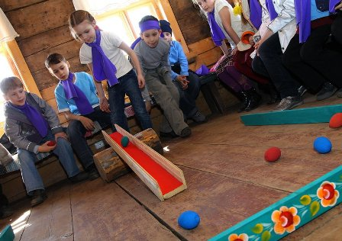
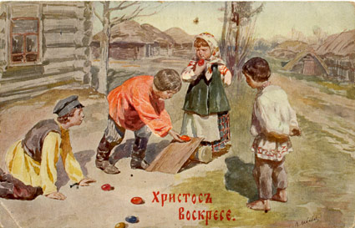
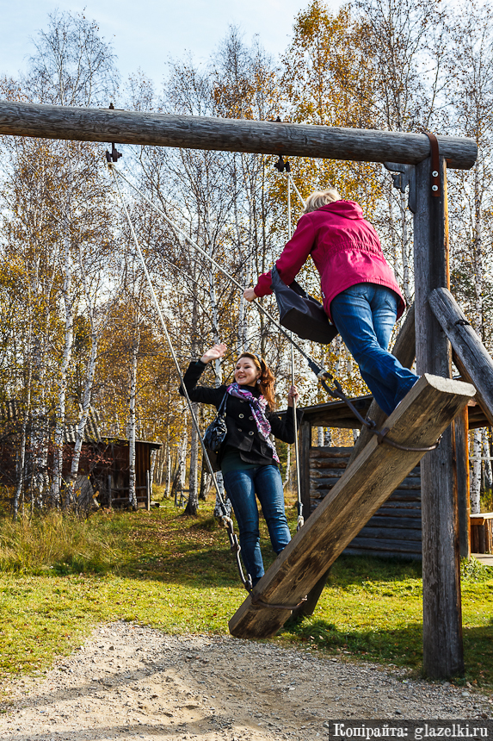
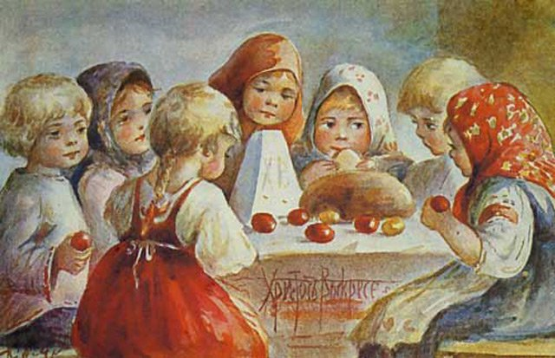

Slide 27
Итог исследования.
Существует ли народ без своих обычаев? НЕТ!
Обычаи( традиции) не отделимы от народа , его культуры.

